Slide 1




Otimismo

Slide 2
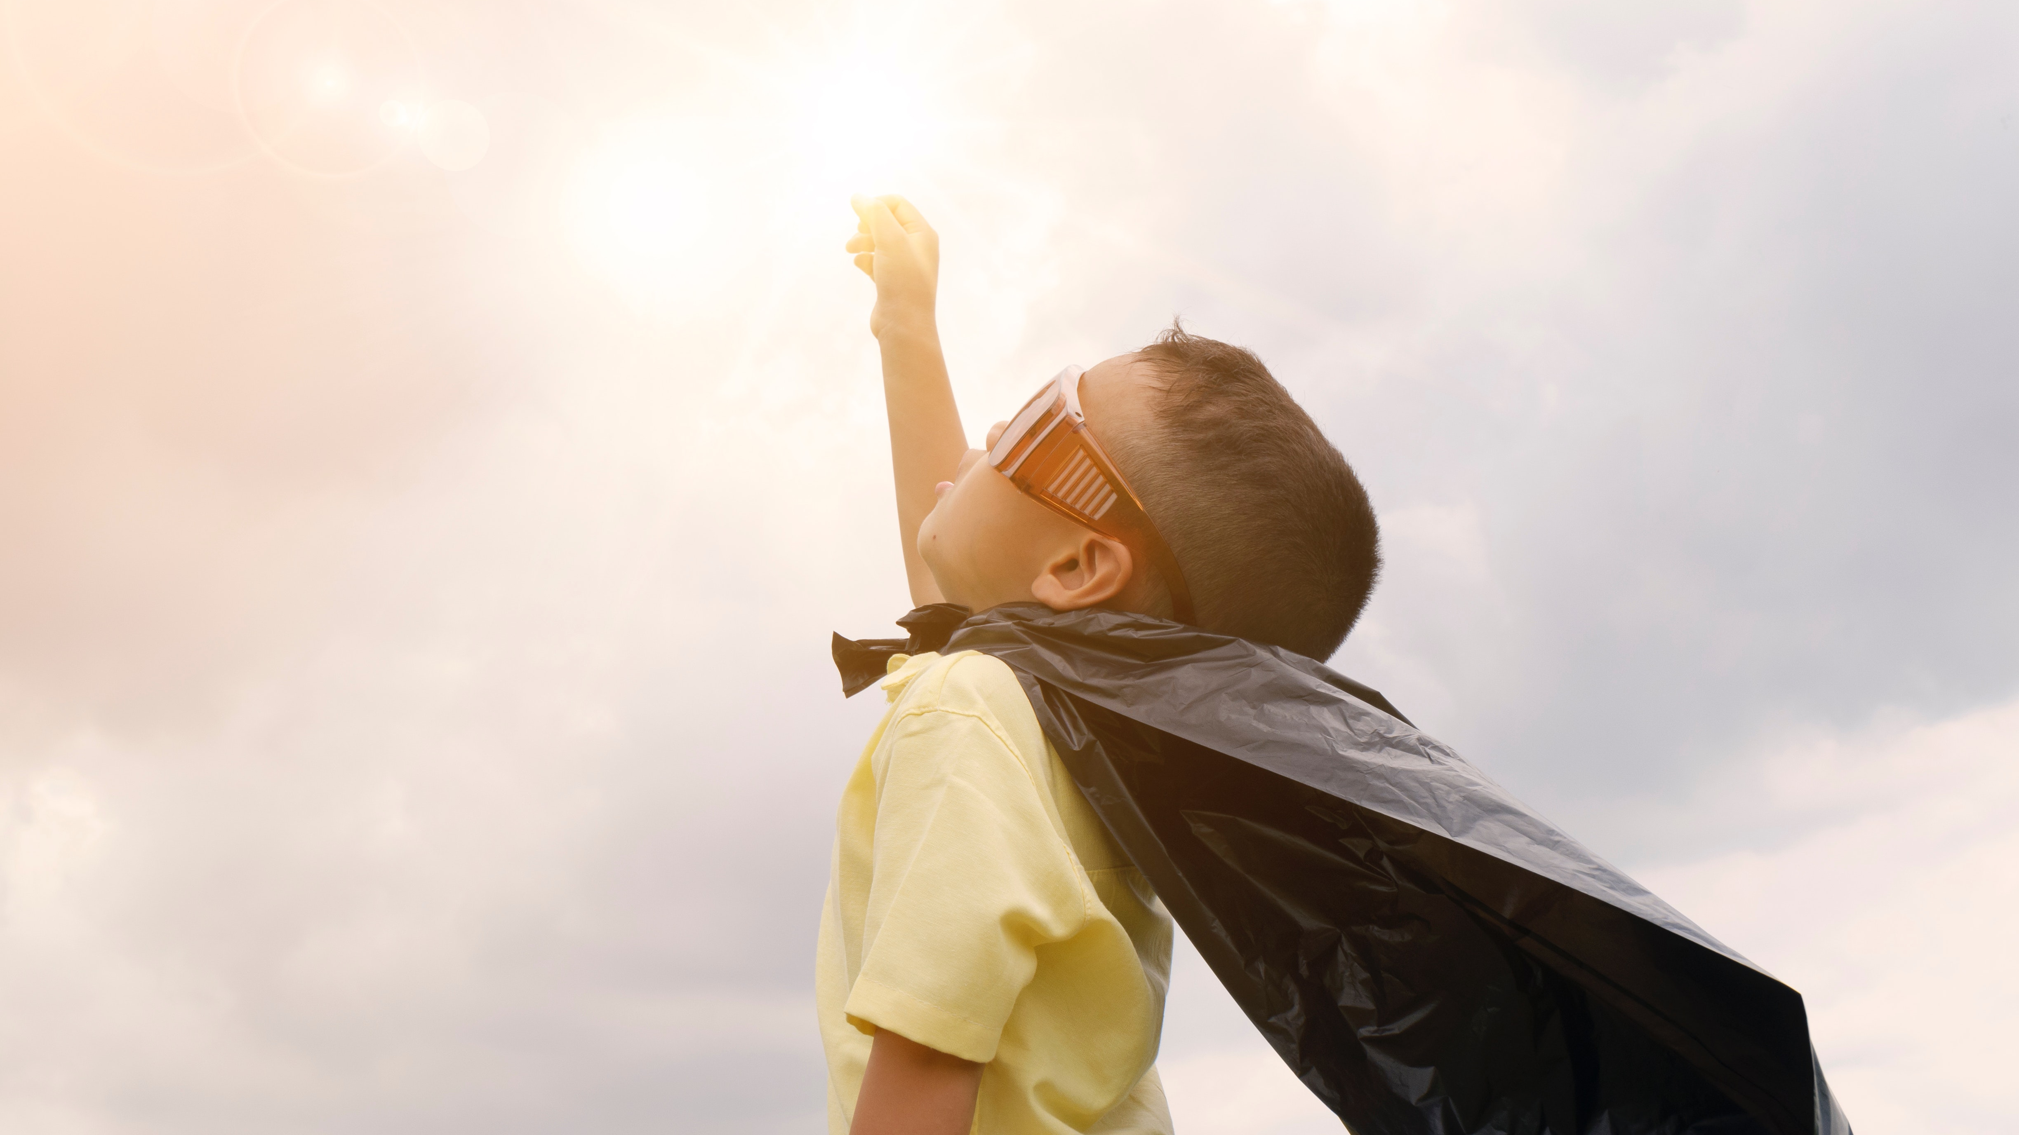
Nós estamos aqui para possibilitar que todos possamos atingir o máximo de nossas potencialidades para construírmos um mundo melhor com uma cultura de paz e compaixão.

Slide 3

OBRIGADO!
Cada um de vocês
Direção e coordenação
Professores e todos os funcionários

Slide 4


Lista de presença

Slide 5
COMO ESTÃO?
Como passaram de recesso / férias?
Continuam executando as práticas de Atenção Plena?
O que se lembram de mais interessante de nossos primeiros 4 Encontros? O que te marcou?

Slide 6

A qualquer momento:
Liberdade total para perguntar.

Slide 7
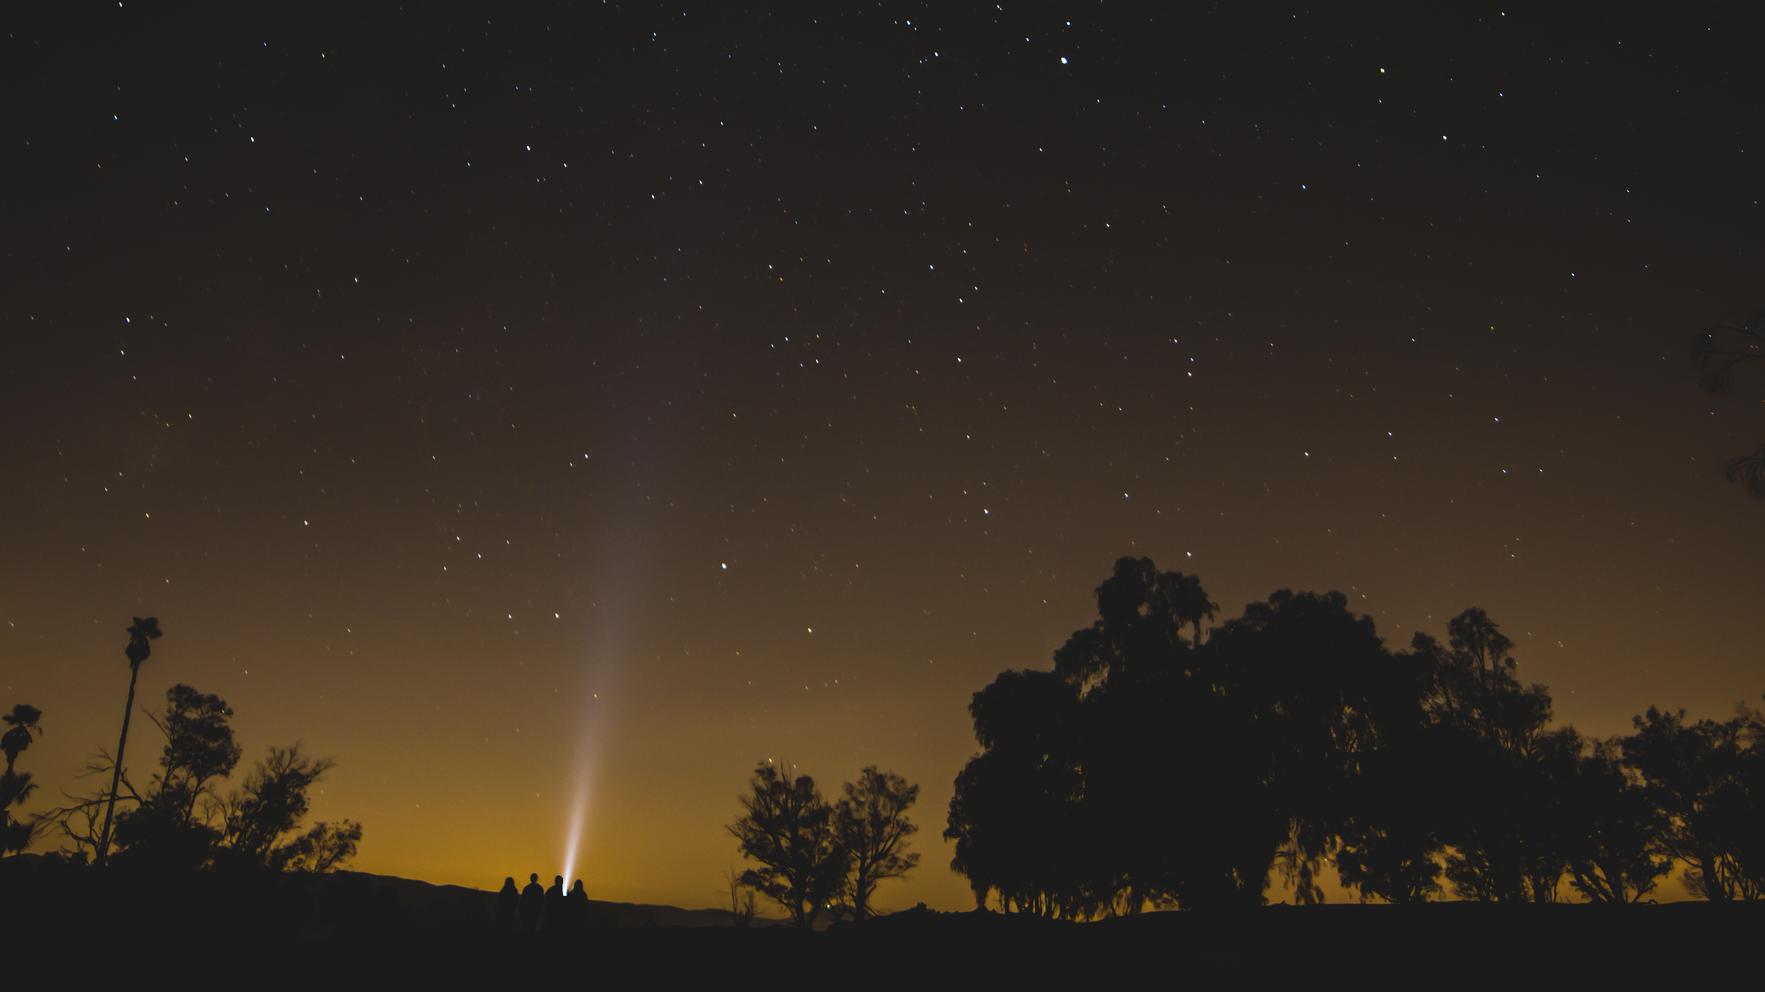
Facilitador, colocar os desafios levantados anteriormente que serão discutidos no Encontro de hoje. Exemplo:
Hoje discutiremos:
Aluno sempre diz que não consegue e que é burro.

Slide 8
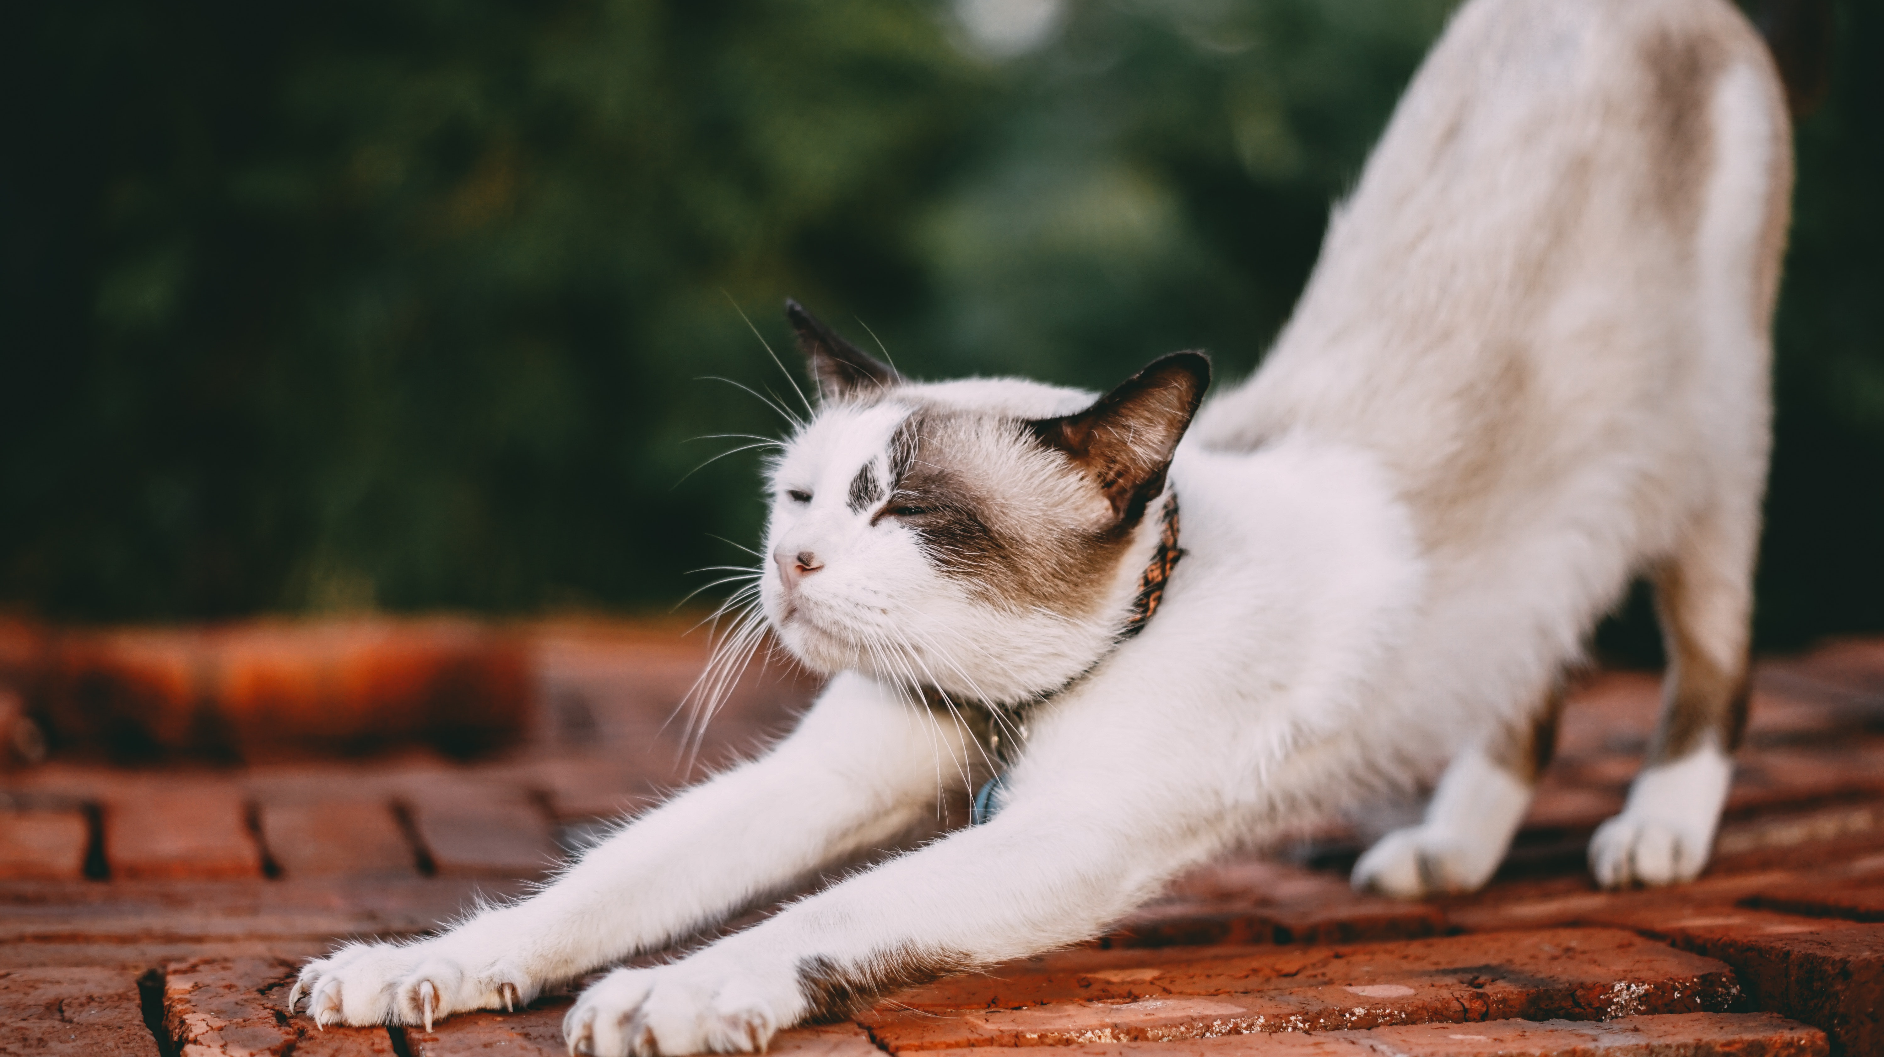
Alongar

Slide 9

Recapitulação expressa:
Sei o que estou sentindo?
Autoconsciência / Autocontrole / Consciência social.
Fundamental para saúde, bem estar e sucesso.
Inteligência emocional
1. Ouvir o corpo.
2. Nomear o sentimento.
3. Medir a intensidade.
4. Acolher e agir com consciência.
5. Identificar pistas não verbais de como outra pessoa se sente e agir conscientemente.

Slide 10
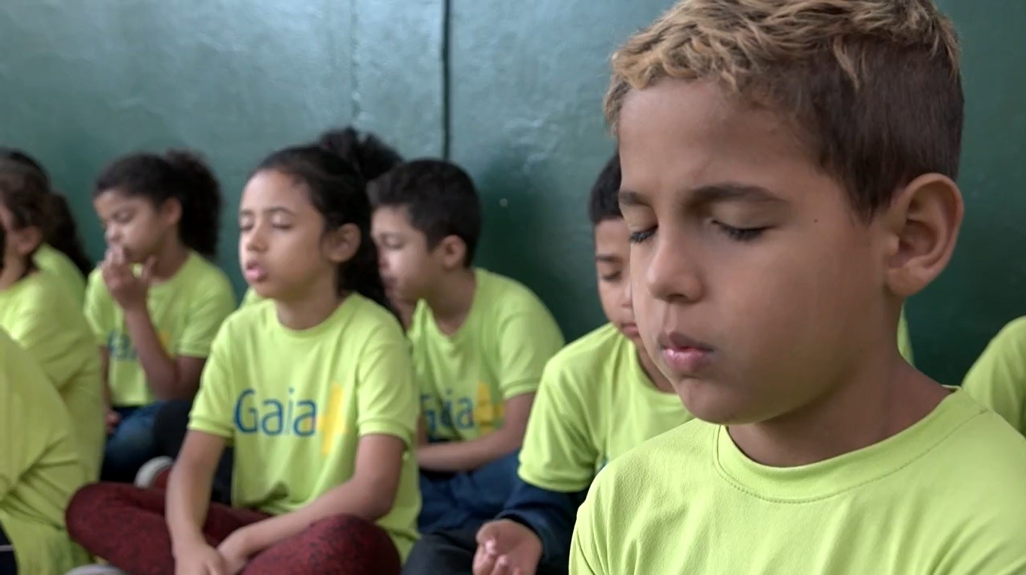
Recapitulação expressa:
46,9% do dia vagando...
Neuroplasticidade
Melhor desempenho
Telômero
Atenção Plena
Fazer todo dia (hábito) – micro hábito
Sentar, respirar, divagar, aceitar, retornar amorosamente.

Slide 11

Recapitulação expressa:
Comunicação com conexão...
Afetividade e aprendizagem / motivação.
Autoconexão, honestidade e empatia.
Comunicação Não Violenta
Observar sem julgamento.
Identificar e expressar sentimentos.
Entender as necessidades.
Pedir com clareza.
Ter empatia e compaixão = Presença.

Slide 12
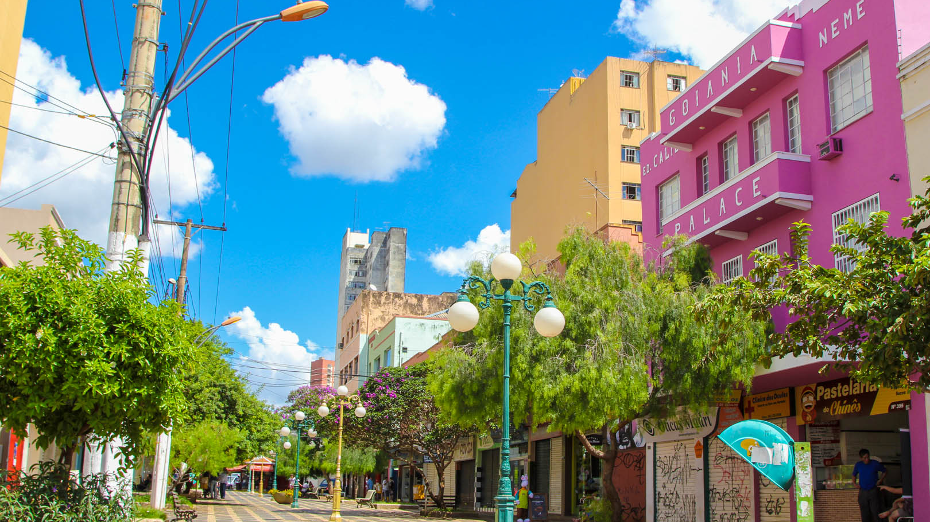
2. O que é otimismo?
Situação: caminhar na rua.
O que você sentiu?
O que você pensou?
Situação: caminhar na rua.
Notes:
Você está andando em uma rua familiar. Está em uma calçada. Olha e vê alguém vindo na direção contrário na outra calçada. É alguém que você conhece, mas não é muito íntimo. Você olha, tenta acenar, mas a pessoa passa reto sem acenar.

Slide 13
Situação: caminhar na rua.
O que você sentiu?
O que você pensou?

Slide 14
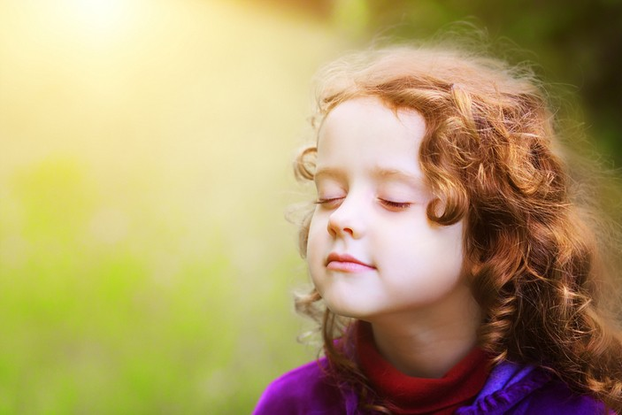
Vamos praticar Atenção Plena?

Slide 15
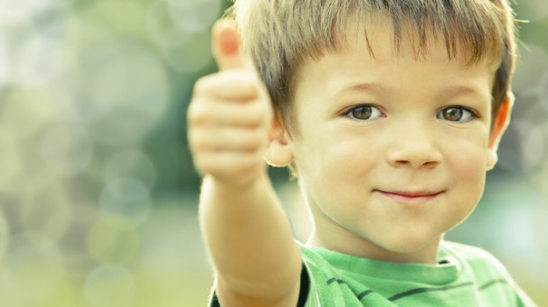
Otimismo
1. Por que ser otimista?
2. O que é otimismo?
3. Como ser otimista?

Slide 16
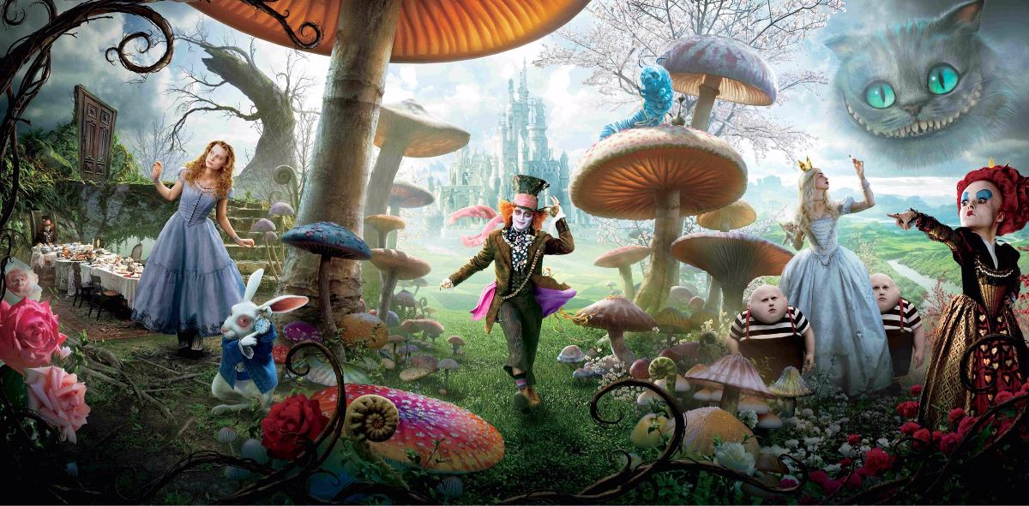
Otimismo não é:
Achar que o mundo é perfeito
Viver em um mundo paralelo
Ignorar problemas e injustiças
Otimismo é uma forma de se posicionar perante o mundo.
Ajuda enfrentarmos os desafios e problemas.

Slide 17

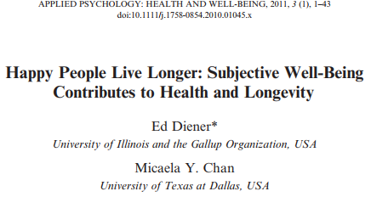
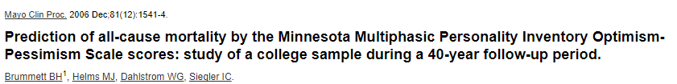
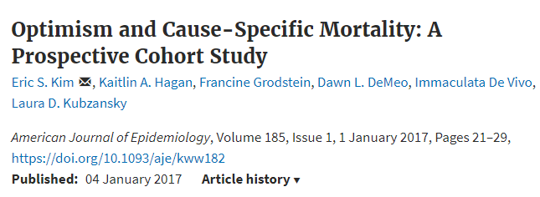
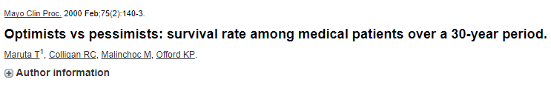
1. Por que ser otimista?
Otimistas vivem mais e melhor!

Slide 18
2. O que é otimismo?
2 passos para entendermos o otimismo:
1. ABC = EIC
2. Estilo explicativo

Slide 19
2. O que é otimismo?
Otimismo
Evento
Interpretação
Consequência
2 passos para entendermos o otimismo:
1. ABC = EIC
2. Estilo explicativo

Slide 20
2. O que é otimismo?
Otimismo
Evento
Interpretação
Consequência
Evento: Bateu o carro
Interpretação: Ninguém sabe dirigir nessa cidade, acabou o respeito pelo próximo!
Consequência: Raiva, péssimo dia.
1. ABC = EOC
Evento: Despertador não tocou e acordei atrasado.
Evento: Fiz um jantar especial e minha esposa/meu marido nem percebeu.

Slide 21
2. O que é otimismo?
Otimismo
Evento
Interpretação
Consequência
Evento: Bateu o carro
Interpretação: Ninguém sabe dirigir nessa cidade, acabou o respeito pelo próximo!
Consequência: Raiva, péssimo dia.
1. ABC = EOC
Evento: Situação do início do Encontro – encontrou alguém na rua.

Slide 22
2. O que é otimismo?
Otimismo
2. Estilo explicativo
Opinião: Abrangência e Permanência
Otimista
Ruins: causa temporária e específica
Bons: causa permanente e abrangente
Pessimista
Ruins: causa permanente e abrangente
Bons: causa temporária e específica

Slide 23
2. O que é otimismo?
Otimismo
2. Estilo explicativo
Opinião: Abrangência e Permanência
Otimista
Ruins: causa temporária e específica
Bons: causa permanente e abrangente
Pessimista
Ruins: causa permanente e abrangente
Bons: causa temporária e específica
Evento: Bateu o carro
Interpretação: Ninguém sabe dirigir nessa cidade, acabou o respeito pelo próximo!
Consequência: Raiva, péssimo dia.

Slide 24
2. O que é otimismo?
Otimismo
2. Estilo explicativo
Opinião: Abrangência e Permanência
Otimista
Ruins: causa temporária e específica
Bons: causa permanente e abrangente
Pessimista
Ruins: causa permanente e abrangente
Bons: causa temporária e específica
1. Despertador não tocou e acordei atrasado.
2. Fiz um jantar especial e minha esposa/meu marido nem percebeu.
3. Fui elogiado por pais de alunos.
4. Ganhei flores da minha esposa/meu marido.

Slide 25
3. Como ser otimista?
Otimismo
Para advertir o aluno:
Causas temporárias e específicas (“por que dessa vez você não se esforçou para essa prova?”)
Para elogiar o aluno:
Causas permanentes e abrangentes (“você é muito esforçado”)
Criança é muito influenciada pelos adultos a sua volta sobre otimismo.

Slide 26
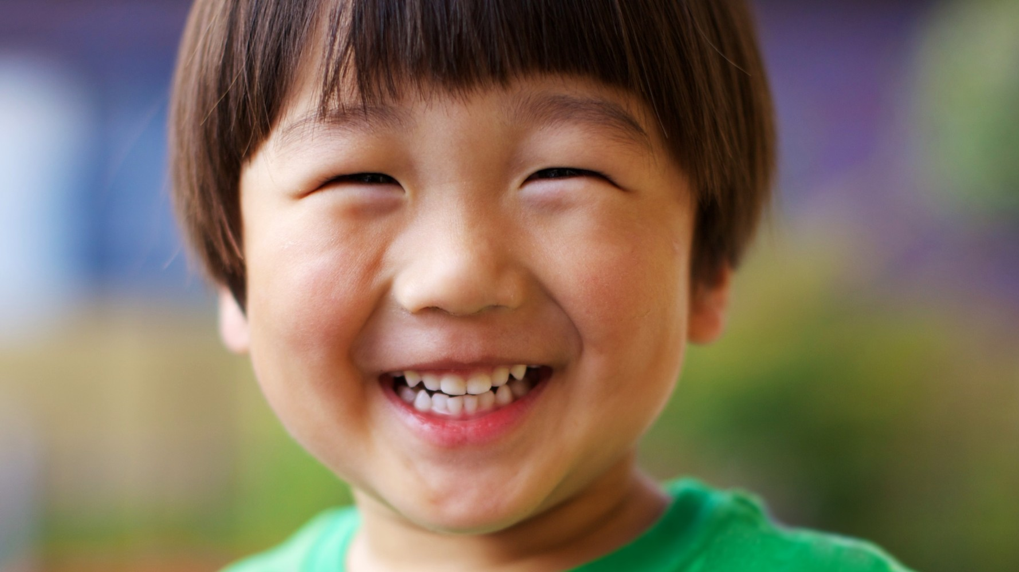
Jogo da Respiração conjunta

Slide 27
Vídeo
https://www.youtube.com/watch?v=Y0Ea8dQORWA

Slide 28

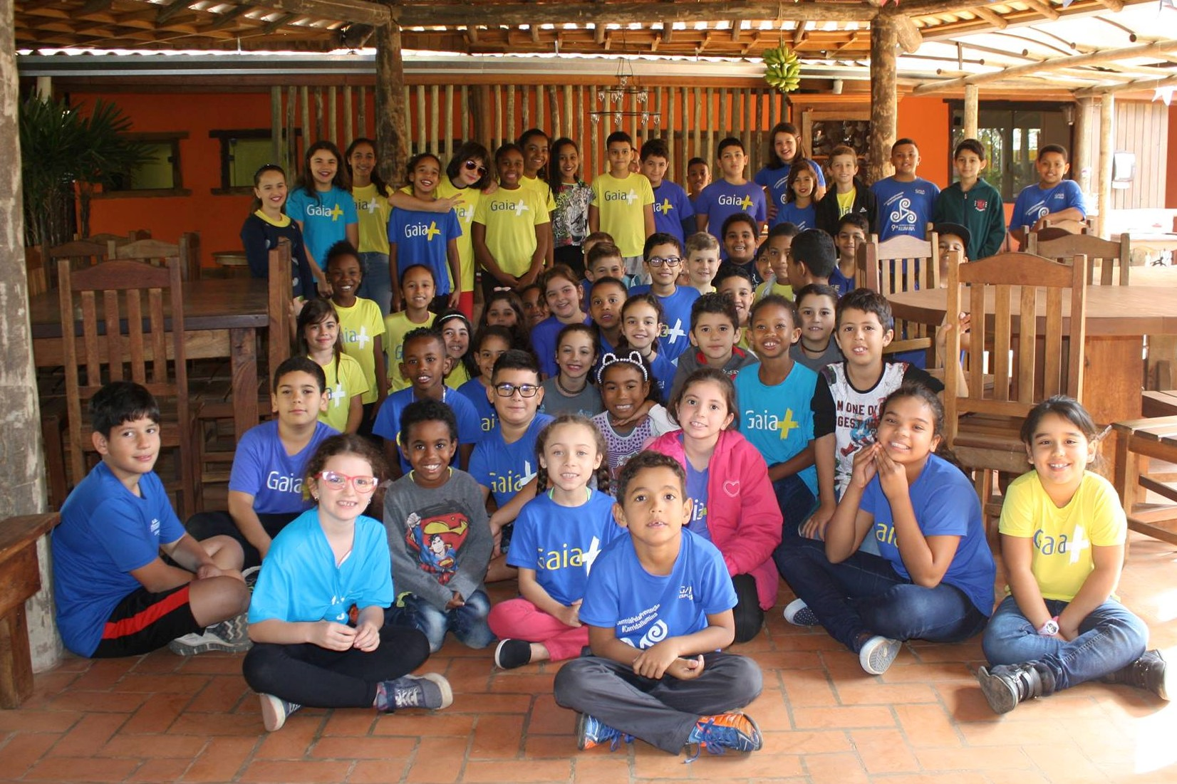
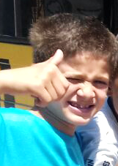
Comportamento Alvo

Slide 29
Comportamento Alvo
Parecer Específico
Elogio Descritivo

Slide 30
Comportamento Alvo
Parecer Específico
Elogio Descritivo
Elogio Descritivo
Criança precisa entender qual é o comportamento adequado (precisamos falar, deixar claro).
Nome da criança + CNV (obs+sentimento+necessidade) + elogio + descrever comportamento específico.
Se possível, terminar com um leve toque na criança.

Slide 31
Comportamento Alvo
Parecer Específico
Elogio Descritivo
Elogio Descritivo
Criança precisa entender qual é o comportamento adequado (precisamos falar, deixar claro).
Nome da criança + CNV (obs+sentimento+necessidade) + elogio + descrever comportamento específico.
Se possível, terminar com um leve toque na criança.
Treine com o amigo ao seu lado ;)

Slide 32
Comportamento Alvo
Parecer Específico
Elogio Descritivo
Parecer Específico
Criança precisa entender qual é o comportamento inadequado e uma possível alternativa (precisamos falar, deixar claro).
Segredo: aumentar o repertório das crianças!
Nome da criança + CNV (obs+sentimento+necessidade) + descrever o comportamento específico inadequado + oferecer alternativa de comportamento (idealmente 2 – abrir para diálogo).

Slide 33
Comportamento Alvo
Parecer Específico
Elogio Descritivo
Parecer Específico
Criança precisa entender qual é o comportamento inadequado e uma possível alternativa (precisamos falar, deixar claro).
Segredo: aumentar o repertório das crianças!
Nome da criança + CNV (obs+sentimento+necessidade) + descrever o comportamento específico inadequado + oferecer alternativa de comportamento (idealmente 2 – abrir para diálogo).
Pense em uma situação comum de aulas e treine com o amigo ao seu lado ;)

Slide 34
Comportamento Alvo
Parecer Específico
Elogio Descritivo
Parecer Específico
Criança precisa entender qual é o comportamento inadequado e uma possível alternativa (precisamos falar, deixar claro).
Segredo: aumentar o repertório das crianças!
Nome da criança + CNV (obs+sentimento+necessidade) + descrever o comportamento específico inadequado + oferecer alternativa de comportamento (idealmente 2 – abrir para diálogo).
Exceção: agressivo com si, com outros, com ambiente.

Slide 35
Comportamento Alvo
Parecer Específico
Elogio Descritivo
Momento 1
Comportamento Alvo
Aproximação Sucessiva
Momento 2
Elogiar/ reforçar comportamento adequado, ainda que distante do comportamento alvo.
Gradativamente aproximar do comportamento alvo.
Notes:
67

Slide 36
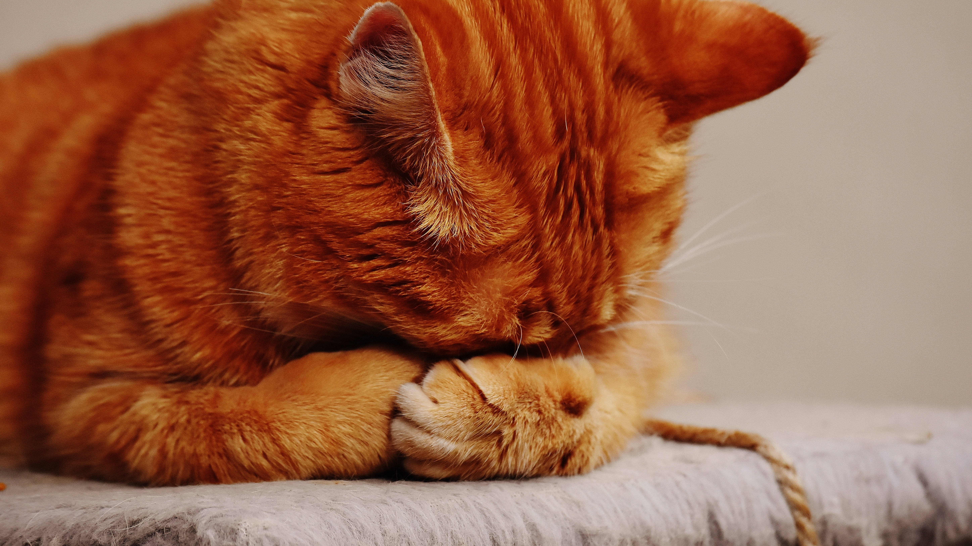
Expressando o
Elogio Descritivo

Slide 37
Mindfulness
Consciência que surge quando a gente presta atenção, intencionalmente, no momento presente sem julgamento e com gentileza.

Slide 38
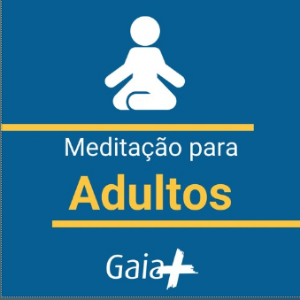
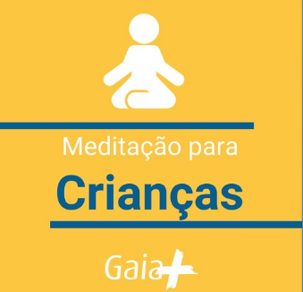
Para facilitar nossa vida:
Áudios gratuitos na internet!
http://ondaazul.link/meditacao-para-adultos
http://ondaazul.link/meditacao-para-criancas
Áudios de 3min a 30min.

Slide 39
Vamos praticar!

Slide 40

Missões:
Continuar com Atenção Plena 5x / semana (prática formal – pode ser com alunos).
Fazer 1 elogio descritivo por dia por uma semana.

Slide 41
Recapitulação expressa:
Quando alguém na rua não te cumprimenta...
Otimistas vivem mais e melhor
Otimismo
ABC (EIC) e Estilo Explicativo
Eventos Ruins: temporário e específico
Eventos Bons: permanente e abrangente
Parecer Específico
Elogio Descritivo

Slide 42

Com os alunos:
ACREDITAR
- História do Lipe de Boa e Zé Tá Ruim.
- Jogo de perguntas e respostas.
- Brincadeira do Nó Humano

Slide 43
Facilitador, discutir e co-criar soluções. Exemplo:
Aluno sempre diz que não consegue e que é burro.
  Sugestão: relembre a história e a “chavinha”. Tentem entender o que fez de errado e como podem fazer melhor da próxima vez. Foque em itens específico que estejam sob domínio do aluno.

Slide 44


Avaliação pós-Encontro

Slide 45
Obrigado!

